Slide 1
Буква «К» Звуки к, к’
Подготовила
Учитель начальных классов
Кочетова Елена Юрьевна
Г. Воронеж
МБОУ СОШ №87

Slide 2
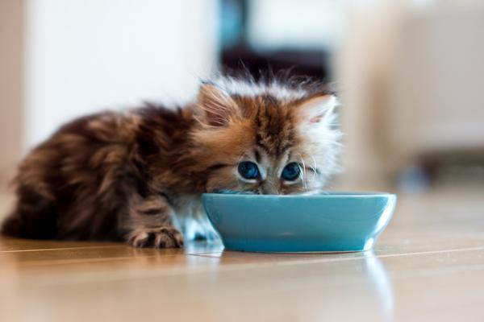
Прочитайте скороговорки
Крошка кошка на окошке
Кашку кушала по крошке.

Slide 3
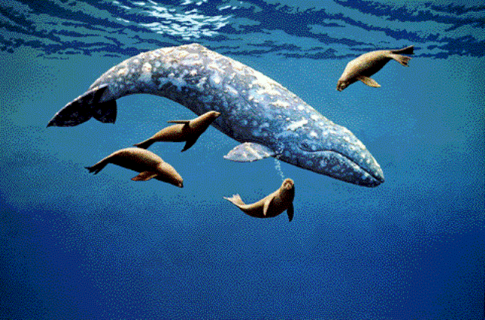
кит

Slide 5
Объясните значение слов

Slide 6
Прочитайте слова и объясните их значение

Slide 7
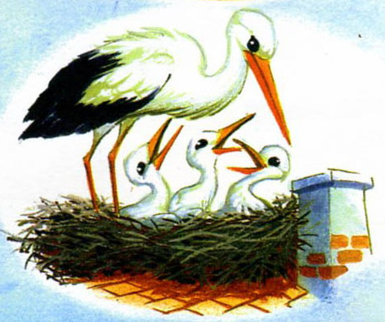
Чтение текста «Кондрат»

Slide 8
луг
лук

Slide 9
На лугу пасутся коровы.

Slide 10
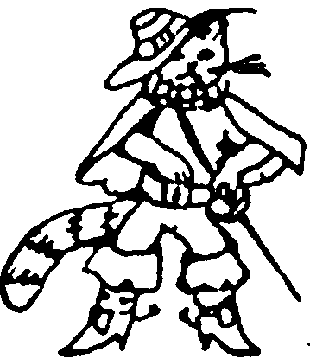
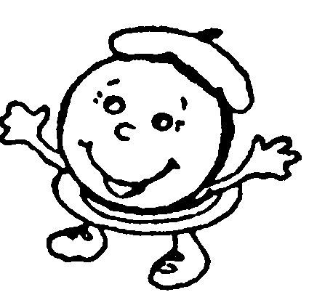
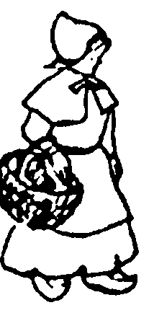
Назови имена сказочных персонажей на букву «К»

